Slide 1
Добро пожаловать
Спортивный досуг «Путешествие в страну Спортивной Математики»
Средняя группа № 3-2

Slide 2
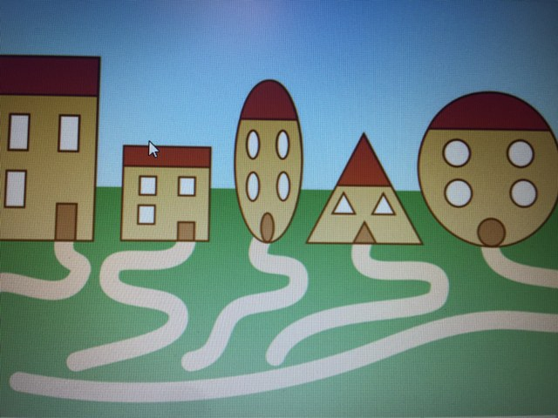

Slide 8
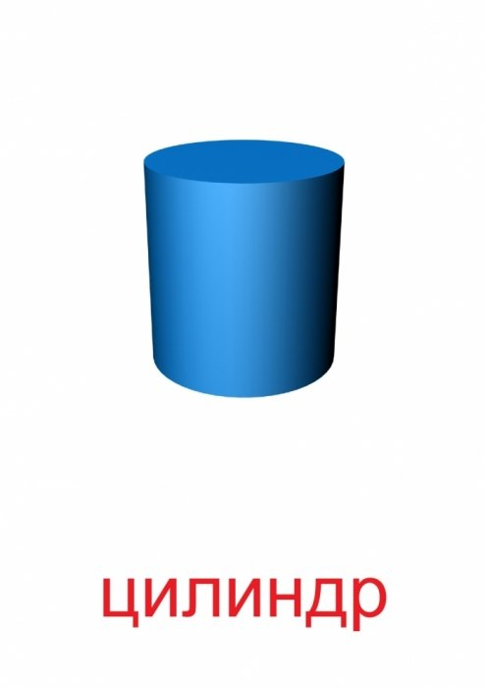

Slide 11
